Slide 1
Ранняя профориентация дошкольников группа «Солнышко»

Slide 2
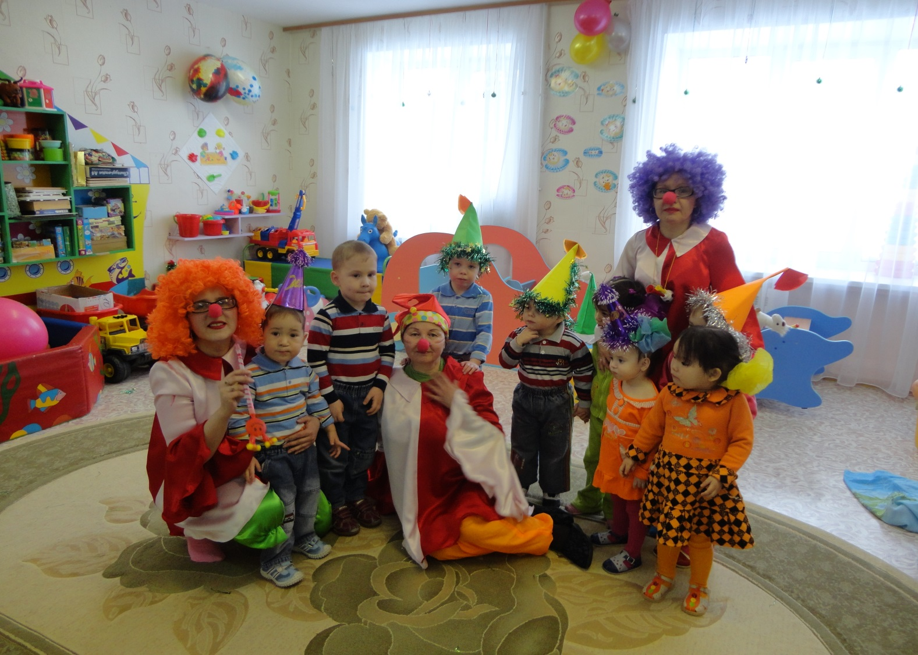
На златом крыльце сидели царь, царевич, король, королевич, сапожник, портной, а ты кто будешь такой?

Slide 3
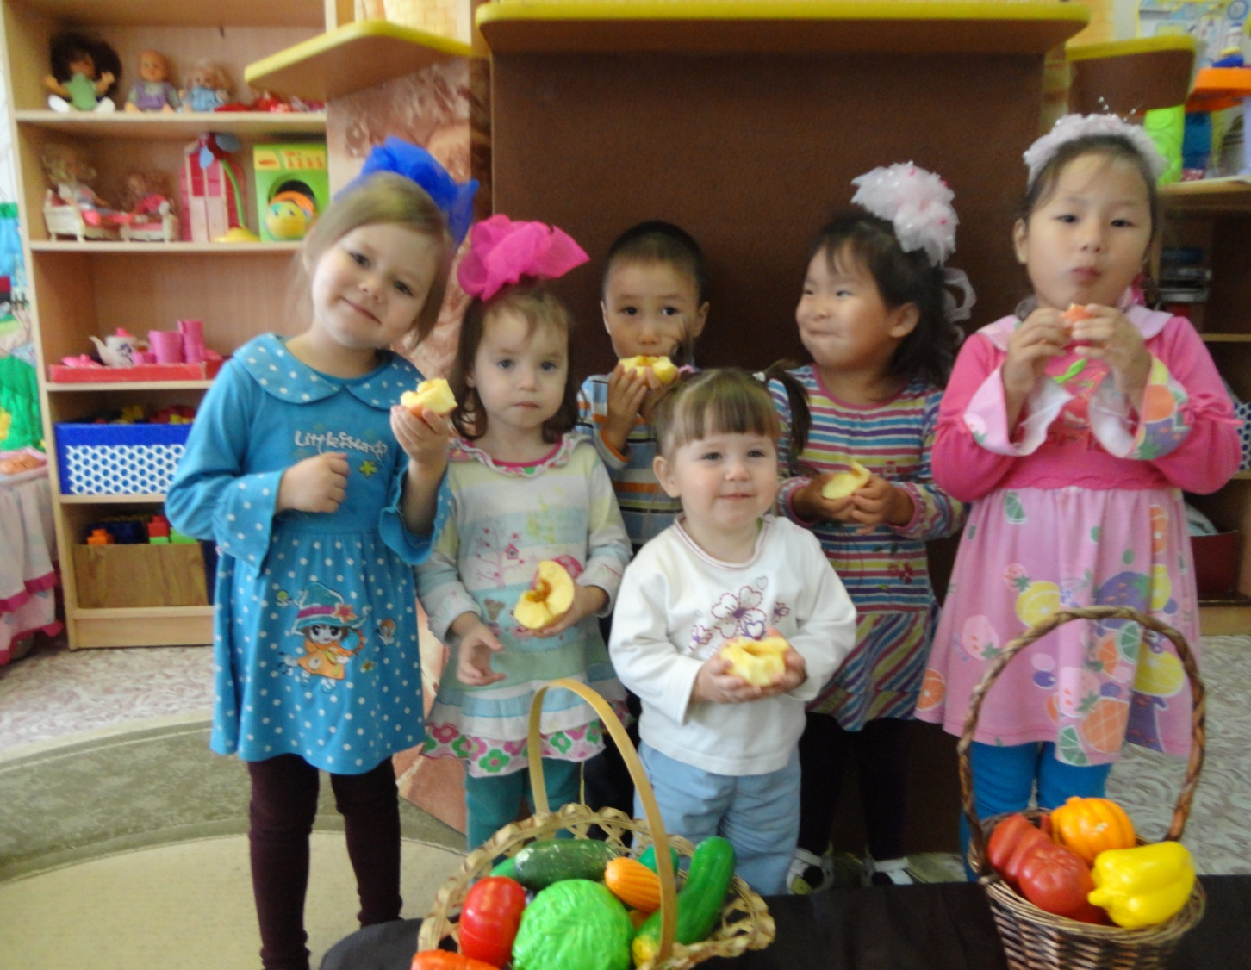
Огородная-хороводная

Slide 4
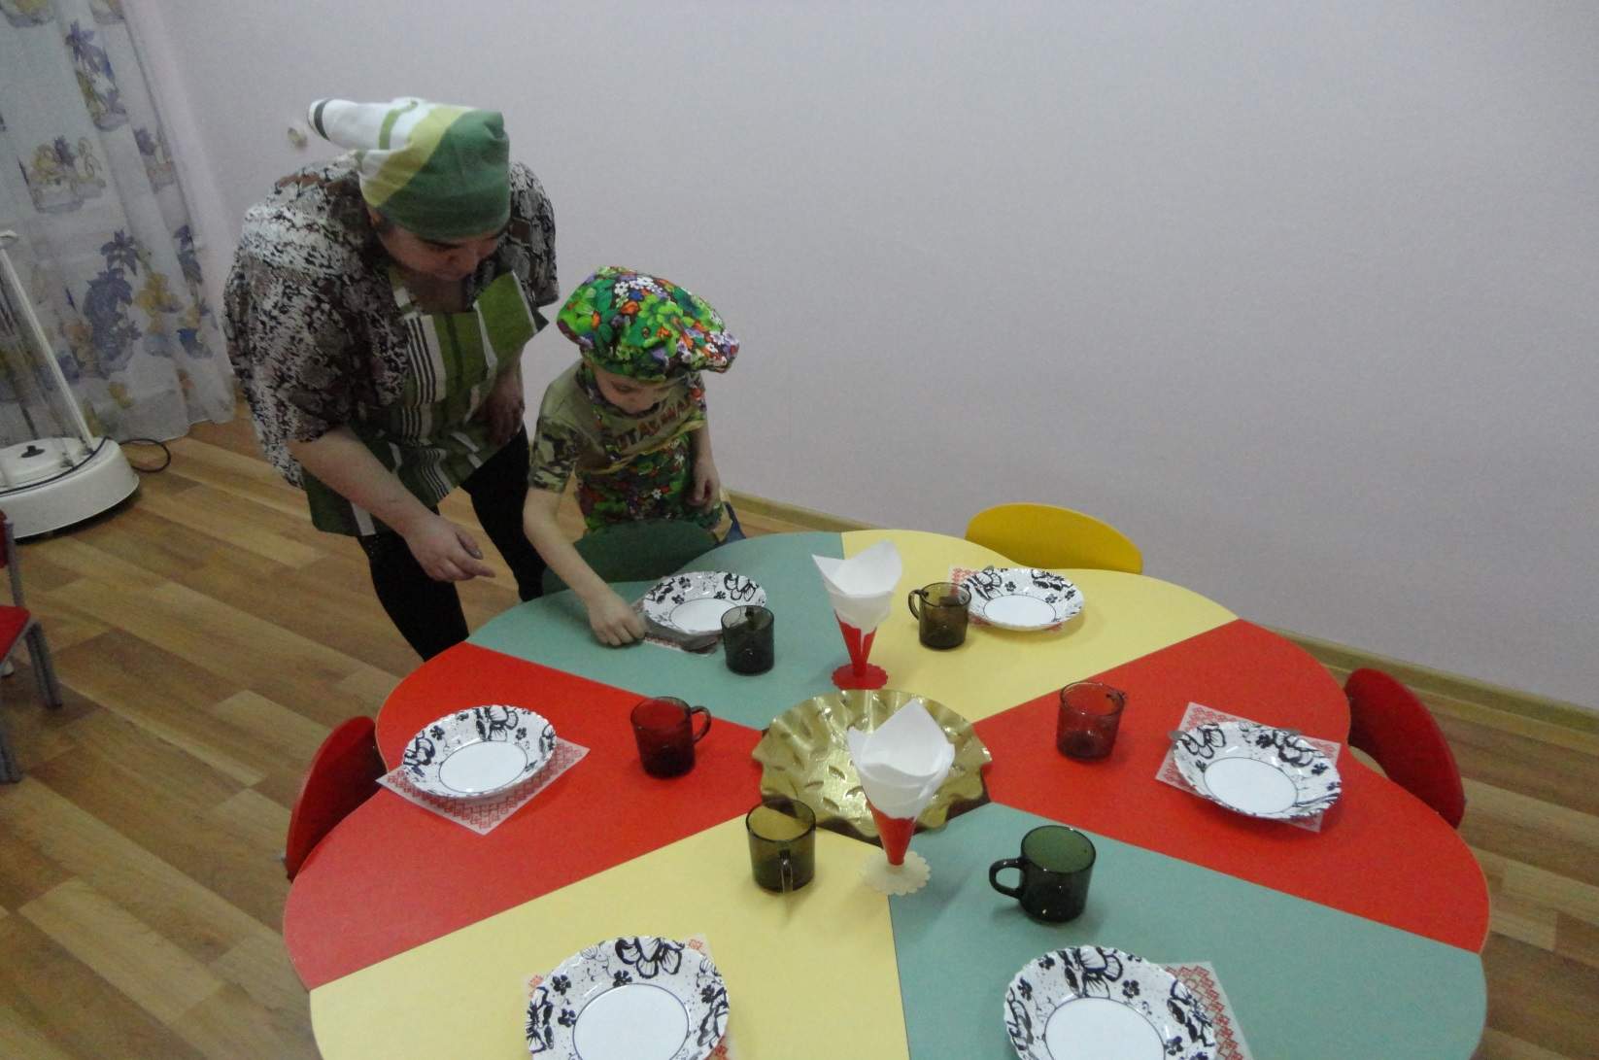
Дружно няне помогаем - накрываем, убираем

Slide 5
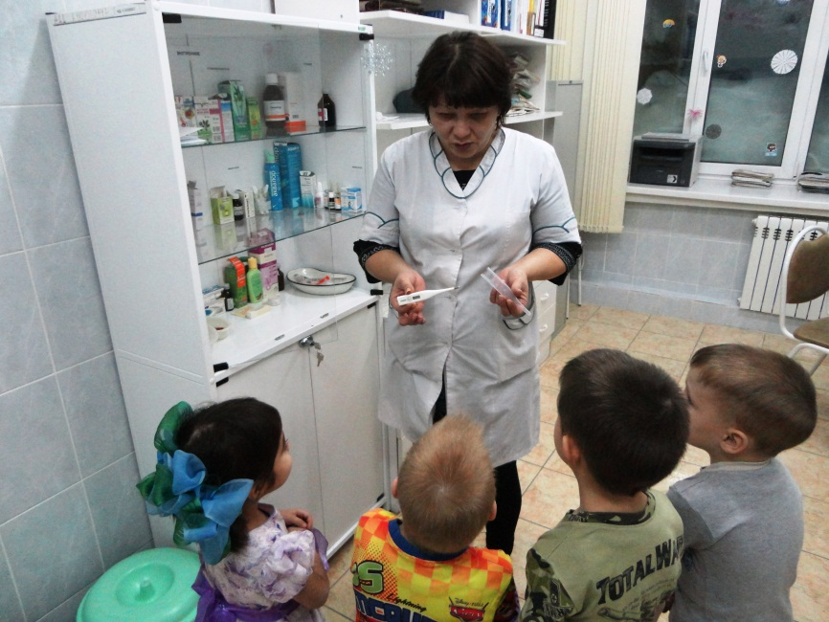
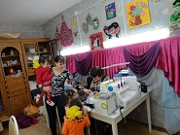
Дружно одеваемся, на экскурсию собираемся

Slide 6
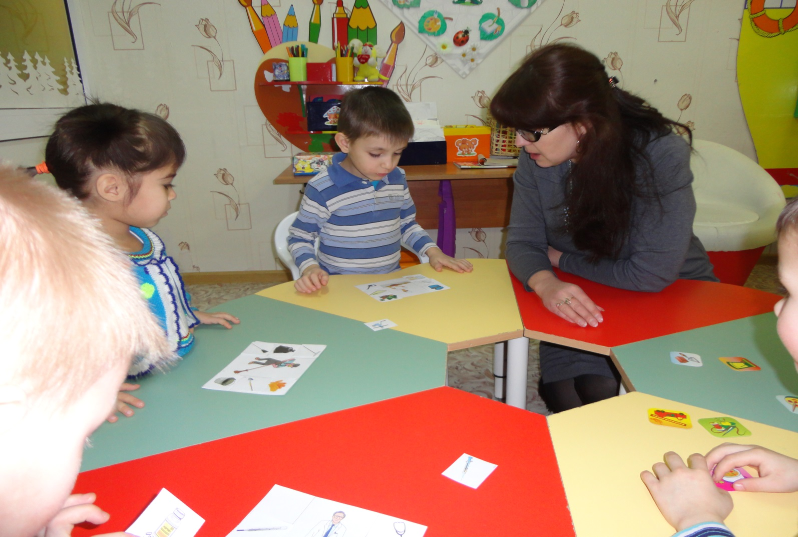
Образовательная деятельность

Slide 7
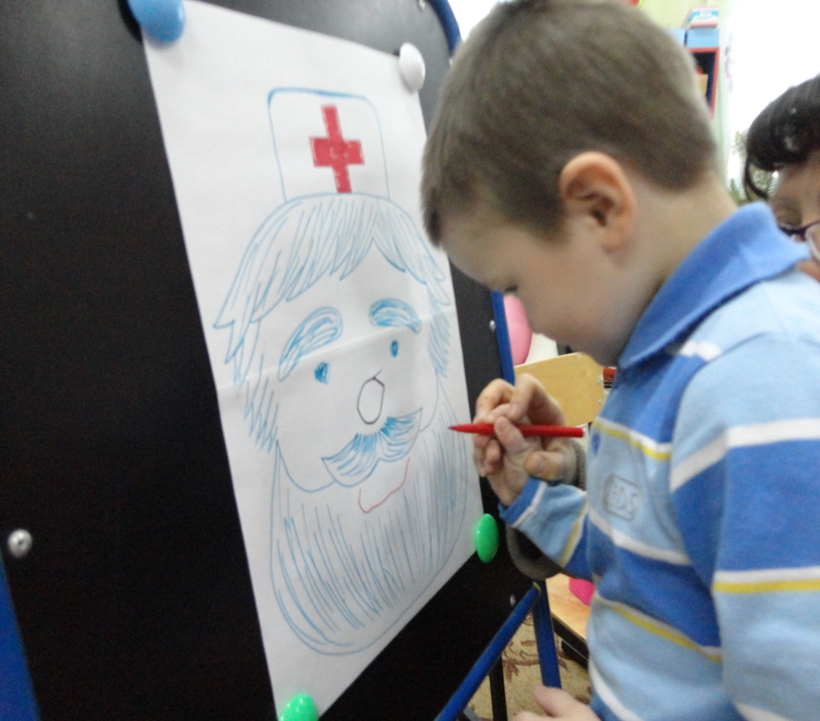
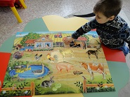
Кем работать ?
Чем заниматься ?

Slide 8
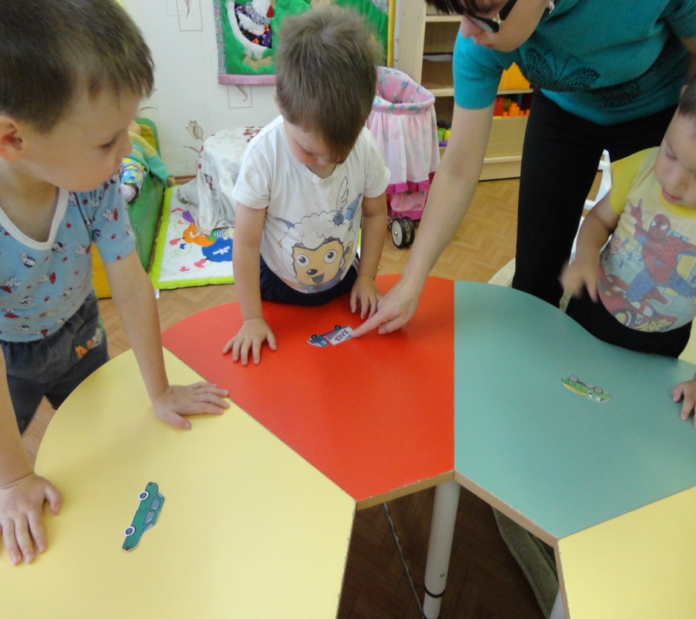
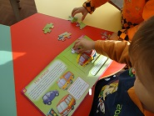
Угадай профессию

Slide 9
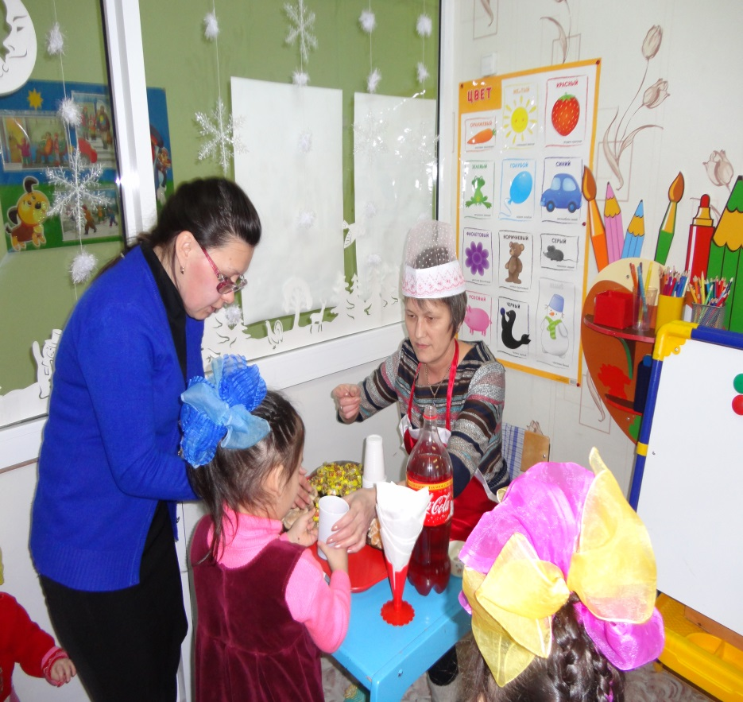
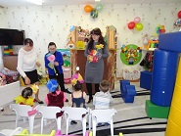
Сюжетно-ролевые игры
«Сыграем в театр ?»

Slide 10
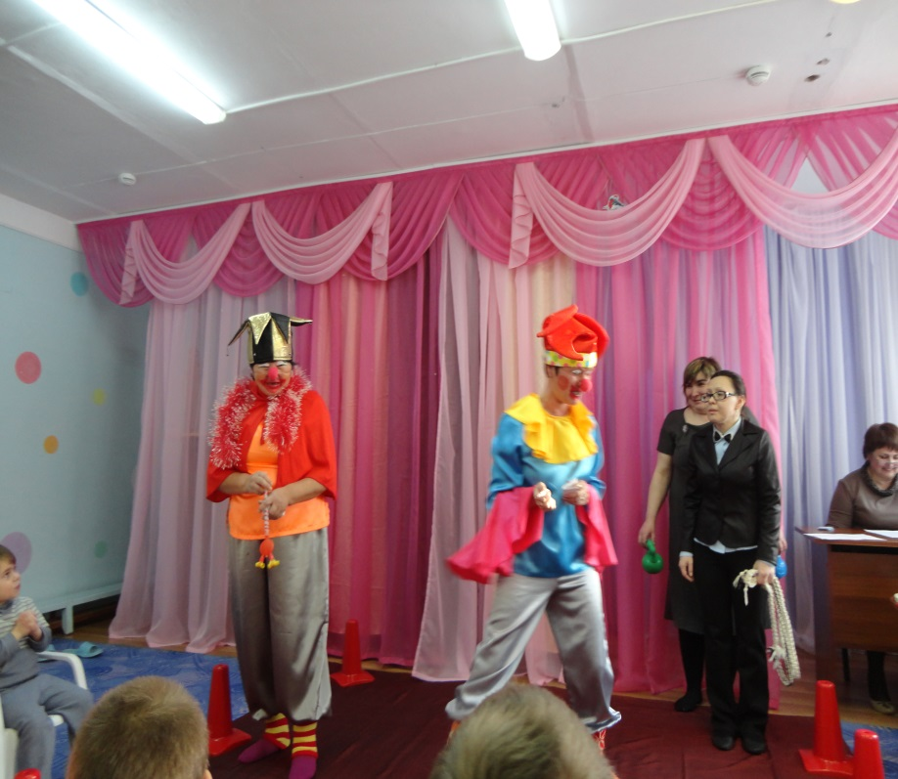
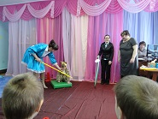
Цирк! Цирк! Цирк!

Slide 11
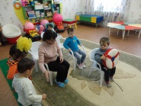
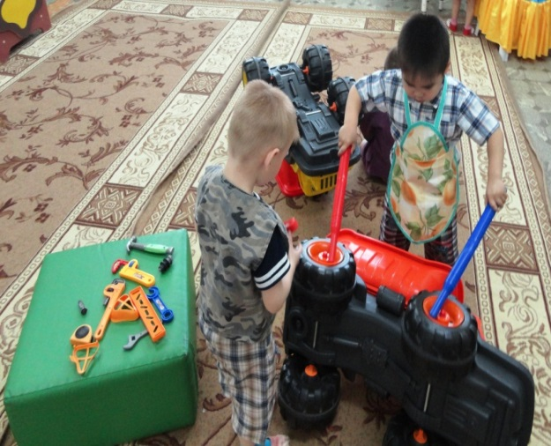
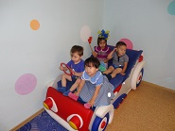
Мы едем, едем, едем…

Slide 12
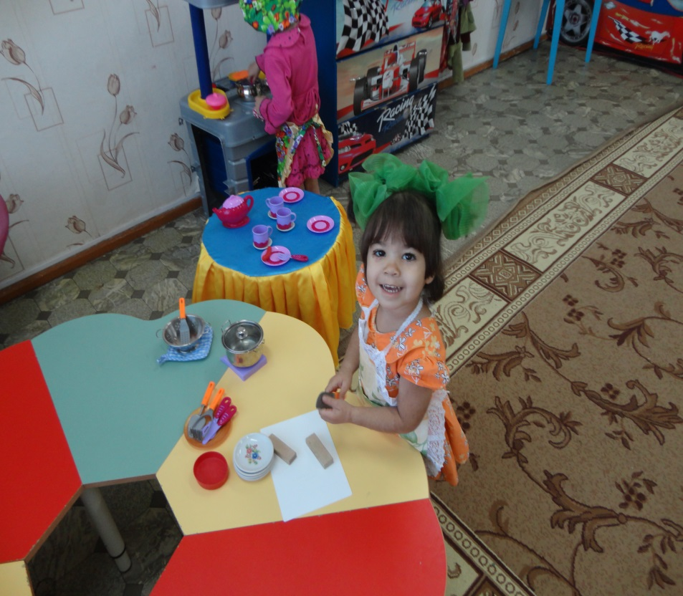
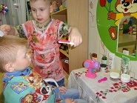
А что у вас?
Как вам причёска ?
Как вам обед?

Slide 13
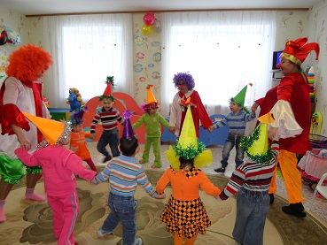
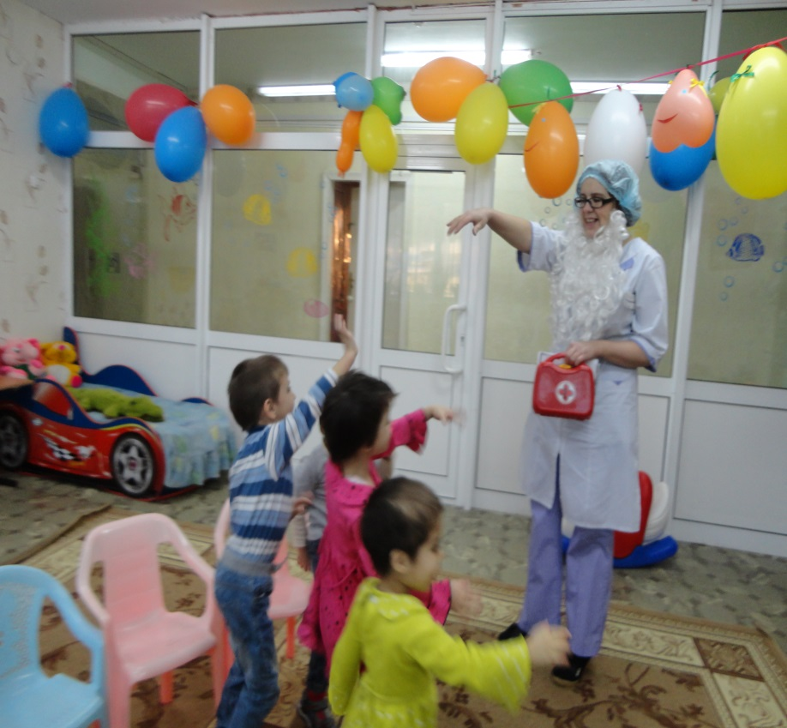
Мы - весёлые ребята!

Slide 14
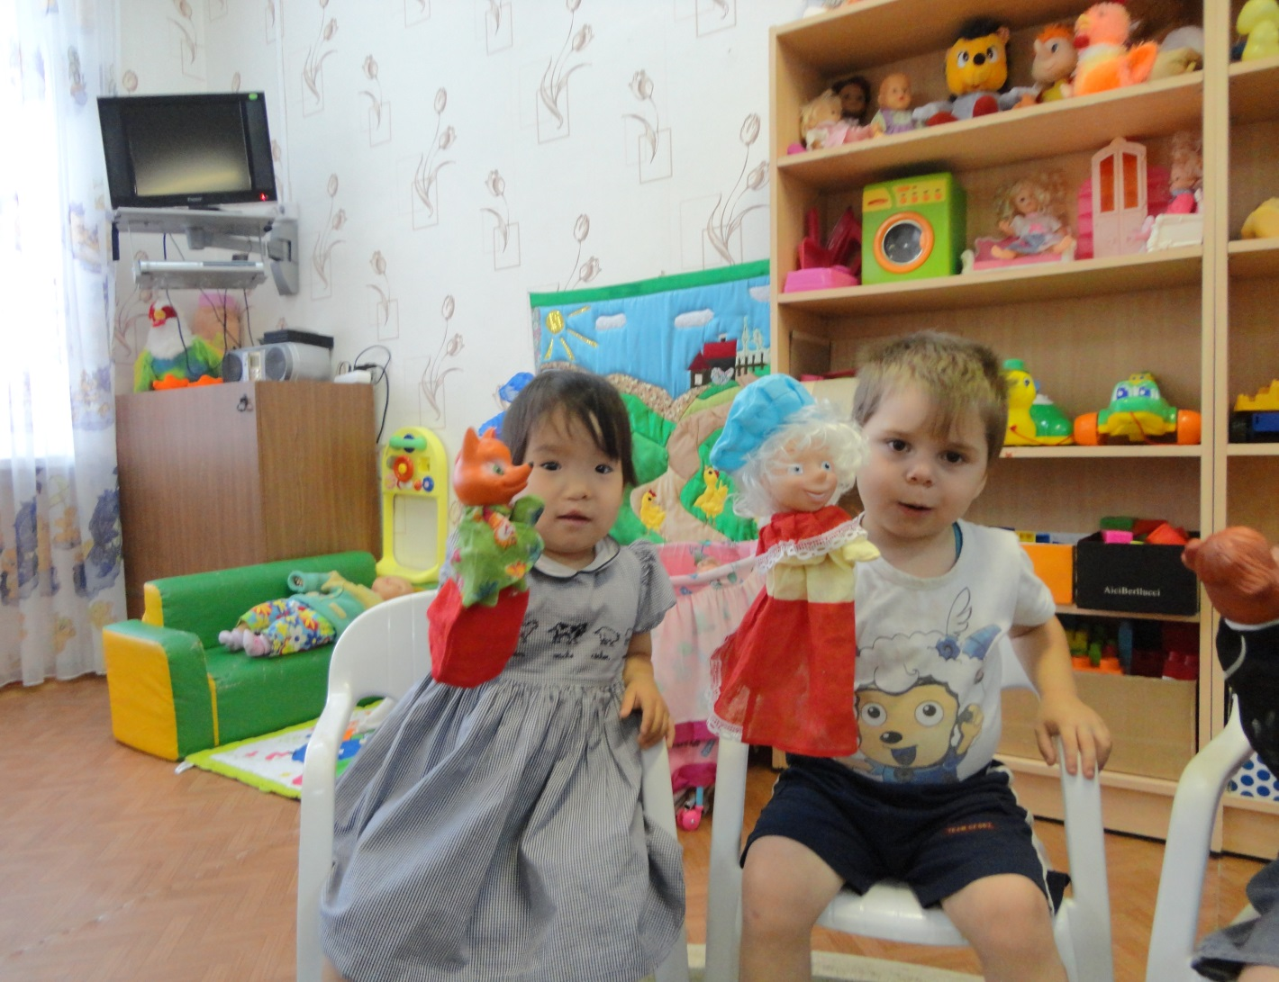
Поиграем !?

